Slide 1
Eduardo Brockmann

Slide 2
Autos
Estimado de Ahorro % por Línea de Negocio
Enfriamiento 12%
Genérico 23%
Usado 16%
Suspensiones 12%
“HAZ lo que dices que harás, HAZLO cuando dices que lo harás y HAZLO bien desde la primera vez...
Recuerda que, del servicio de cada uno de nosotros, depende el destino de TODOS.”

Slide 3
Autos
Crecimiento por Línea de Negocio Últimos 3 Años – Proyección 2022
Usado
Genérico
Enfriamiento
“HAZ lo que dices que harás, HAZLO cuando dices que lo harás y HAZLO bien desde la primera vez...
Recuerda que, del servicio de cada uno de nosotros, depende el destino de TODOS.”

Slide 4
Autos
Autos
Crecimiento por Línea de Negocio Últimos 3 Años – Proyección 2022
Usado
108,1
23,504
82,9
14,947
42,8
11,736
6,025
21,9
2019
2020
2021
2022
2019
2020
2021
2022
Piezas
Millones de Pesos
“HAZ lo que dices que harás, HAZLO cuando dices que lo harás y HAZLO bien desde la primera vez...
Recuerda que, del servicio de cada uno de nosotros, depende el destino de TODOS.”

Slide 5
363,1
Autos
Autos
Crecimiento por Línea de Negocio Últimos 3 Años – Proyección 2022
Genérico
230,7
190,868
157,272
54,2
68,354
13,840
10,973
2019
2020
2021
2022
2019
2020
2021
2022
Piezas
Millones de Pesos
“HAZ lo que dices que harás, HAZLO cuando dices que lo harás y HAZLO bien desde la primera vez...
Recuerda que, del servicio de cada uno de nosotros, depende el destino de TODOS.”

Slide 6
Autos
Autos
Crecimiento por Línea de Negocio Últimos 3 Años – Proyección 2022
Enfriamiento
33,2
23,8
11,180
9,820
7,6
5,506
2020
2021
2022
2020
2021
2022
Piezas
Millones de Pesos
“HAZ lo que dices que harás, HAZLO cuando dices que lo harás y HAZLO bien desde la primera vez...
Recuerda que, del servicio de cada uno de nosotros, depende el destino de TODOS.”

Slide 7
Autos
Autos
Control Calidad
Recibo
Control Interno
Salida
Seguimiento Post- Venta

Slide 8
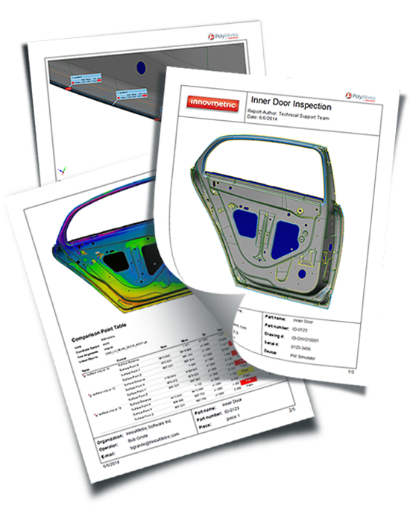
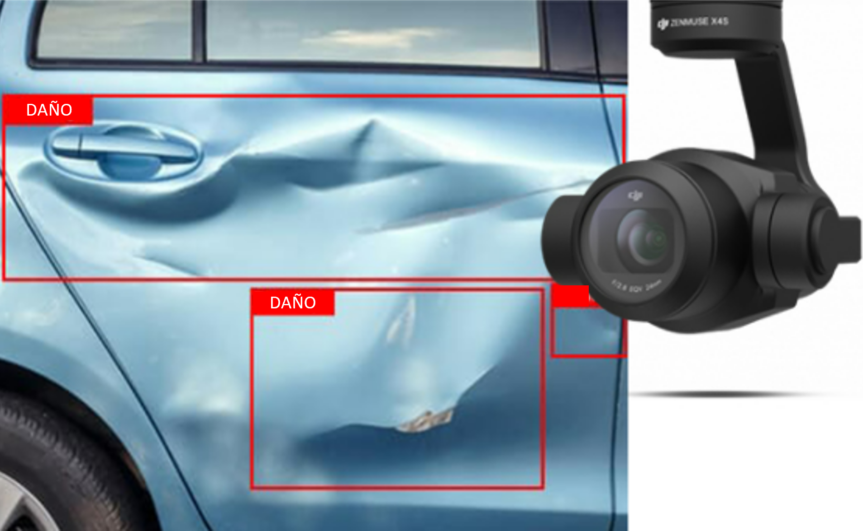
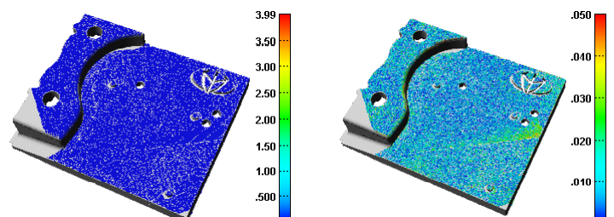
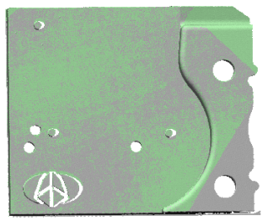
Autos
Autos
Innovación / Digitalización 3D
Toma de Fotografía
Digitalización 3D
Alineado de modelos 3D
Alineación de mejor ajuste
Generación de reporte

Slide 9
Autos
Autos
Control de Calidad
Empaque
Mejora en Técnicas de Empaque
Estandarizar Cantidad de Material Empleado
Evaluación de Efectividad de Empaque
Nuevos Materiales
Consolidación de Envíos
“HAZ lo que dices que harás, HAZLO cuando dices que lo harás y HAZLO bien desde la primera vez...
Recuerda que, del servicio de cada uno de nosotros, depende el destino de TODOS.”

Slide 10
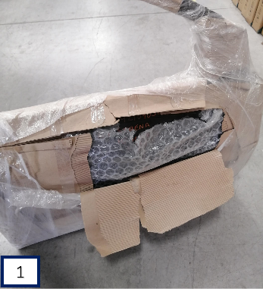
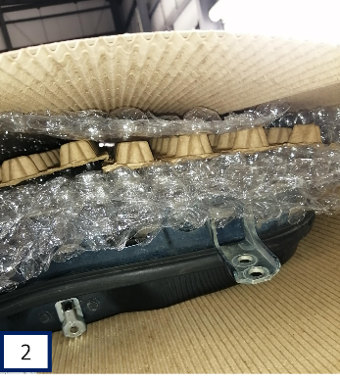
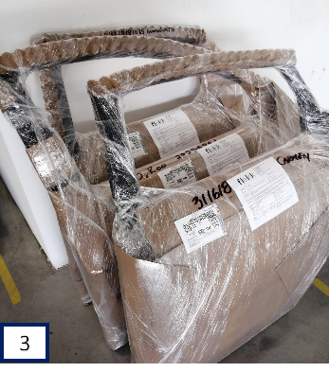
Autos
Autos
Control de Calidad
Usado / Puertas
Antes
Después
“HAZ lo que dices que harás, HAZLO cuando dices que lo harás y HAZLO bien desde la primera vez...
Recuerda que, del servicio de cada uno de nosotros, depende el destino de TODOS.”

Slide 11
Autos
Autos
Control de Calidad
Genérico / Colisión
Antes
Después
“HAZ lo que dices que harás, HAZLO cuando dices que lo harás y HAZLO bien desde la primera vez...
Recuerda que, del servicio de cada uno de nosotros, depende el destino de TODOS.”

Slide 12
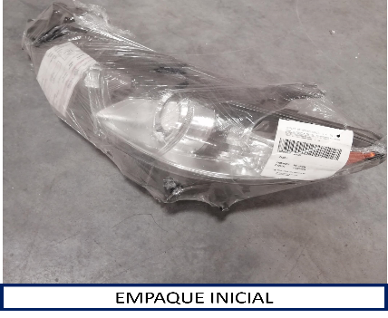
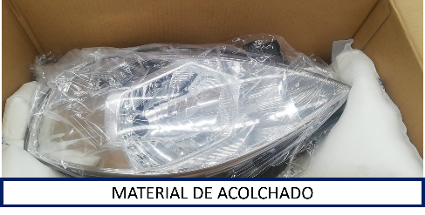
Autos
Autos
Control de Calidad
Genérico / Iluminación
Antes
Después
“HAZ lo que dices que harás, HAZLO cuando dices que lo harás y HAZLO bien desde la primera vez...
Recuerda que, del servicio de cada uno de nosotros, depende el destino de TODOS.”

Slide 13
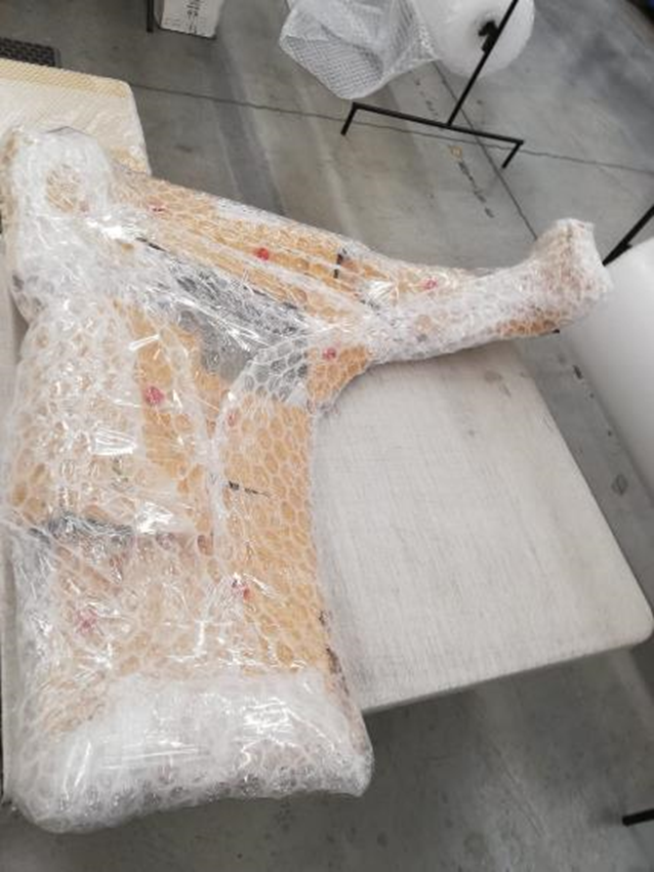
Autos
Autos
Control de Calidad
Genérico / Colisión
Antes
Después
“HAZ lo que dices que harás, HAZLO cuando dices que lo harás y HAZLO bien desde la primera vez...
Recuerda que, del servicio de cada uno de nosotros, depende el destino de TODOS.”

Slide 14
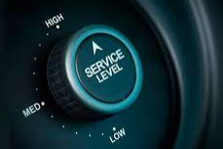
Equipo Pesado
Beneficios - Esquema Equipo Pesado flekk
Estandarización de precios (mismo costo en cada refacción en todo el País) generando ahorro en costos de compra de refacciones a Qualitas
Homologación en calidad de refacciones en base a estándares definidos.
Ahorro en Costos
Calidad en Refacciones
Entrega de refacciones en cualquier punto de la República Mexicana,
Local , mensajeria, tiempo promedio de entrega 3 días
Tiempo de respuesta de cotización y entrega en tiempos definidos
Acuerdos de Nivel
de Servicio
Distribución a Nivel Nacional
“HAZ lo que dices que harás, HAZLO cuando dices que lo harás y HAZLO bien desde la primera vez...
Recuerda que, del servicio de cada uno de nosotros, depende el destino de TODOS.”

Slide 15
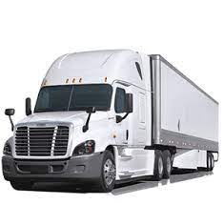
Equipo Pesado
Crecimiento / Proyección 2022
Proyección 2°Semestre 2022
Amortiguadores / Bolsas de Aire
Transmisiones
Motores
Cabinas y Camarotes
“HAZ lo que dices que harás, HAZLO cuando dices que lo harás y HAZLO bien desde la primera vez...
Recuerda que, del servicio de cada uno de nosotros, depende el destino de TODOS.”

Slide 16
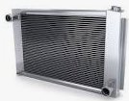
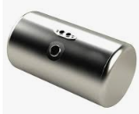
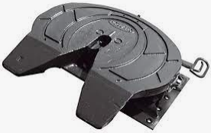
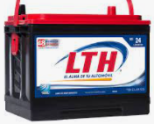
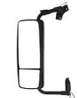
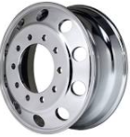
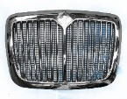
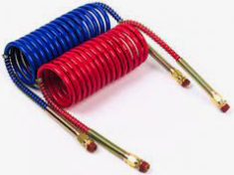
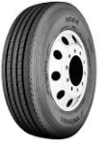
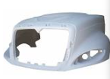
Equipo Pesado
AHORRO PARA QUALITAS
de 60 MDP ANUALES
% Ahorro por línea de Negocio EP
Tanques Combustible
Enfriamiento
16 %
15 %
Iluminación
26 %
Quinta Rueda
10 %
Baterias
Espejos
5 %
15 %
Rines
Parrillas
6 %
8 %
Mangueras de Aire
Loderas
20%
21 %
Llantas
Fibra de vidrio
15%
6 %
“HAZ lo que dices que harás, HAZLO cuando dices que lo harás y HAZLO bien desde la primera vez...
Recuerda que, del servicio de cada uno de nosotros, depende el destino de TODOS.”

Slide 17
Cristales
Estimado de Ahorro (%)
Estimado de ahorro 23%
Ajustes de precios
Junio 2020
Noviembre 2020
Mayo 2021
“HAZ lo que dices que harás, HAZLO cuando dices que lo harás y HAZLO bien desde la primera vez...
Recuerda que, del servicio de cada uno de nosotros, depende el destino de TODOS.”

Slide 18
Cristales
Crecimiento de Servicio a Domicilio y Reparaciones
Atenciones a Domicilio
Total
Servicios
Reparaciones
2019
11.3%
4.7%
9,217
2,442
81,619
2020
11.5%
3.5%
11,277
3,469
98,357
Año
2021
21,401
16.2%
4,709
5.3%
131,811
2022
22,386
16.8%
4,716
4.9%
133,246
“HAZ lo que dices que harás, HAZLO cuando dices que lo harás y HAZLO bien desde la primera vez...
Recuerda que, del servicio de cada uno de nosotros, depende el destino de TODOS.”

Slide 19
Cristales
Acciones para Mejorar Reparación
Cambio de Rangos para Pago de Reparaciones
Rubro se Califica en la Medición de Franquicias para pago de Bono.
Seguimiento de Reparaciones con
Ajuste Exprés.
Se amplían Rangos de Reparación
Decisión de la sucursal de Reparación o Cambio
Proveedor Exclusivo para Reparación
“HAZ lo que dices que harás, HAZLO cuando dices que lo harás y HAZLO bien desde la primera vez...
Recuerda que, del servicio de cada uno de nosotros, depende el destino de TODOS.”

Slide 20
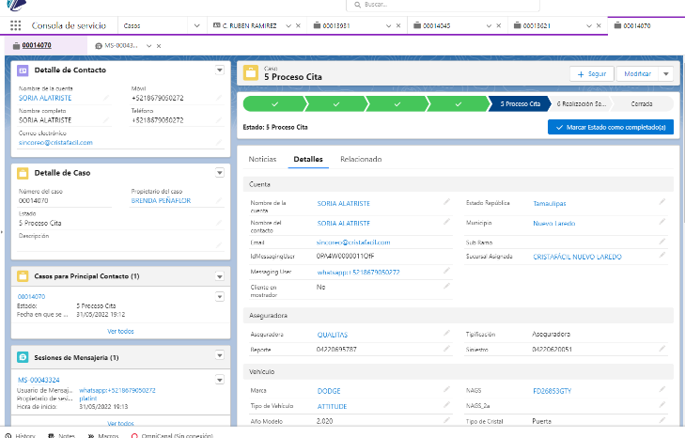
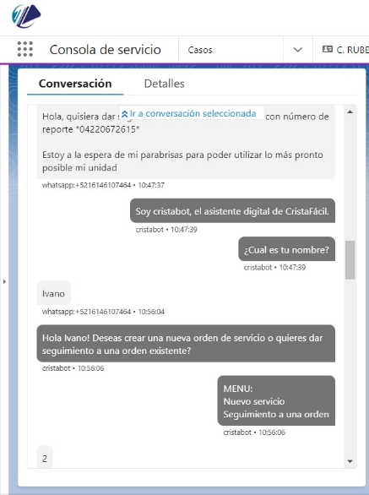
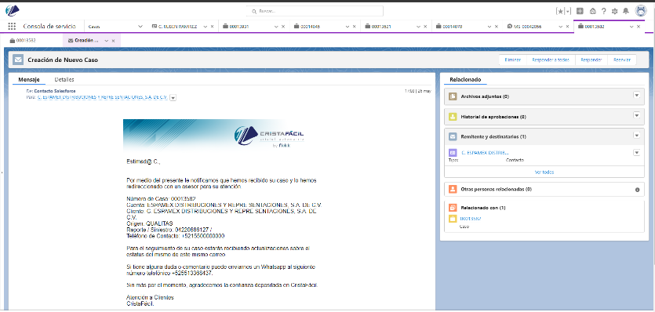
Cristales
Avances CRM
Arranque de prueba Piloto versión 2 en mayo 2022.
Inicio de operaciones a Nivel Nacional 2da quincena Junio 2022
Identificación de Nags y Generación de Citas por medio de App / Oct 2022
“HAZ lo que dices que harás, HAZLO cuando dices que lo harás y HAZLO bien desde la primera vez...
Recuerda que, del servicio de cada uno de nosotros, depende el destino de TODOS.”

Slide 21
Preguntas
¿Flekk ha implementado nuevos empaques para proteger las piezas enviadas a los CDR´s?
VERDADERO b) FALSO
¿La inclusión de Flekk como proveedor de Quálitas ha traído ahorros en las Diferentes Líneas de Negocio?
VERDADERO b) FALSO
.
¿Flekk ha incorporado Nuevos Productos en el Portafolio de Equipo Pesado?
a) VERDADERO b) FALSO
¿Flekk maneja listas de precios estandarizados a Nivel Nacional en todas las Líneas de Negocio?
VERDADERO b) FALSO
¿Cristafacil ha incrementado el porcentaje de Servicios a Domicilio en los últimos años?
VERDADERO b) FALSO
“HAZ lo que dices que harás, HAZLO cuando dices que lo harás y HAZLO bien desde la primera vez...
Recuerda que, del servicio de cada uno de nosotros, depende el destino de TODOS.”

Slide 22
Muchas Gracias

